Slide 1
Design-Basics
DIE GRUNDLAGEN DER GESTALTUNG

Slide 2
Layout
DIE GRUNDLAGEN

Slide 3

Schwerpunkt
was ist die wichtigste Information,
die die Zielgruppe erfahren muss?
klare Vorstellung des Designs
wichtige Elemente mittig platzieren
oder zum größten Element machen
dickste und stärkste Schriftart wählen
kräftige Farbkombinationen verwenden

Slide 4



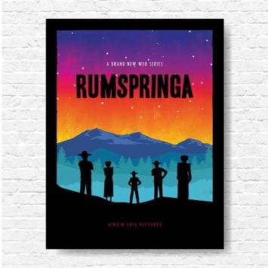
Balance und Anordnung
jedes Designelement hat ein Gewicht
(Farbe, Größe, Textur, …)
ohne Balance wird der Betrachter das Gefühl haben, dass sein Blick von der Seite rutscht
Symmetrisch
gleichmäßig ausgewogene Elemente, die beiderseits einer Mittellinie angeordnet sind
Asymmetrisch
gegensätzliche Gewichte, um eine Kompo-sition zu erzeugen, die zwar nicht gleichmäßig ist, aber dennoch ein Gleichgewicht hat

Slide 5
Balance und Anordnung

Slide 6
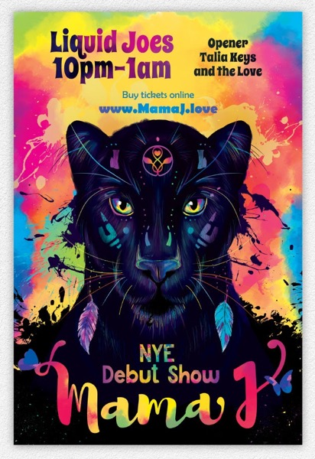
Kontrast
erzeugt Raum und Unterschiede
zwischen Elementen im Design
Hintergrund muss sich deutlich von den Farben der Elemente unterscheiden,
damit sie harmonisch zusammenarbeiten
und lesbar sind
durch zwei ausdrucksstarke Schriftarten
(oder nur einer guten in verschiedenen Stärken)

Slide 7
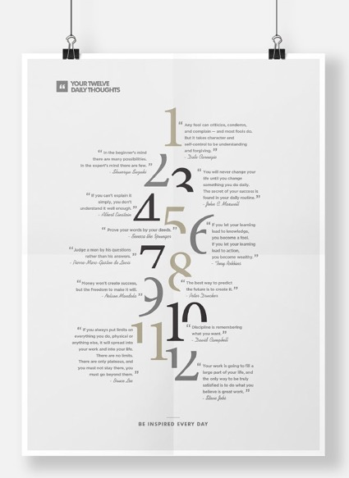
Wiederholung
Vereinheitlicht und stärkt das Design

Slide 8
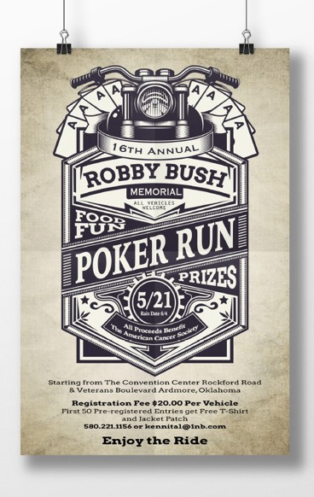
Proportion
visuelle Größe und das Gewicht von
Elementen in einer Komposition und
wie sie sich zueinander verhalten
zusammengehörige Dinge gruppieren,
um ihnen bei kleinerer Größe Wichtigkeit
zu verleihen
wenn alle Elemente des Designs eine ange-messene Größe haben und wohlüberlegt platziert sind

Slide 9
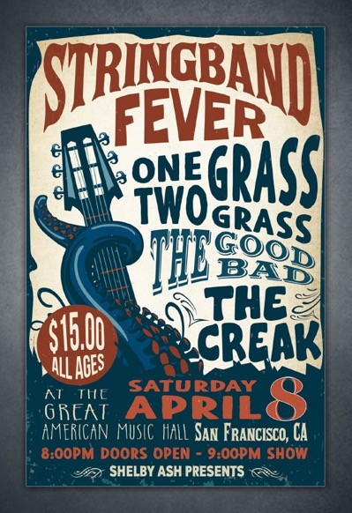
Bewegung
Elemente in einer Komposition kontrollieren, damit der Blick von einer Information zur nächsten geführt wird und die Informationen richtig an die Zielgruppe vermittelt werden
erzeugt die Geschichte, die das Design erzählt
Blick sollte an keinem Punkt „festhängen“ (Element zu groß, zu ausgeprägt, nicht genau mittig, nicht die passende Farbe)

Slide 10
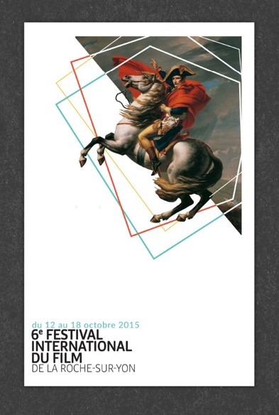
Weißraum
leerer Raum, der die Elemente der Komposition umgibt
erzeugt Hierarchie und Ordnung
Gehirn assoziiert naturgemäß Weißraum mit Wichtigkeit und Überfluss
kann ein komplett anderes Bild oder eine andere Idee des Hauptdesigns kommunizieren

Slide 11
Hervorhebung und Skalierung
Punkt, an dem sich das Auge
orientieren und festhalten kann
Aufmerksamkeit kann bewusst erzielt werden

Slide 12
Rule of Odds
angenehme Komposition enthält häufig
eine ungerade Anzahl an Elementen im Vordergrund, meistens drei
Objekte an der Außenseite balancieren
den Mittelpunkt aus und erzeugen eine natürliche Balance

Slide 13
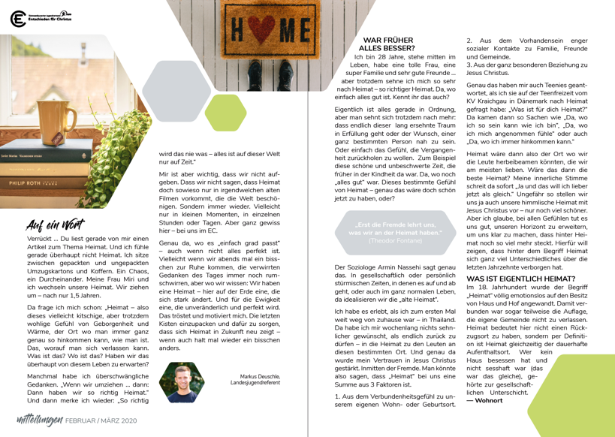
Raster
macht das Design sauberer,
effizienter und anpassbarer
schafft Einheitlichkeit

Slide 14

Drittel-Regel
Design in ein Raster von 3 x 3 unterteilen
wirkt harmonisch und aufgeräumt

Slide 15
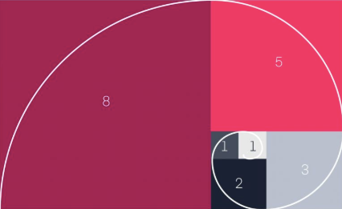
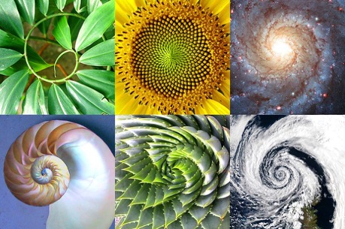
Goldener Schnitt
zwei Größen werden so geteilt, dass ihr Verhältnis dem Verhältnis ihrer Summe zur größeren der beiden Größen entspricht
1,618
wird auch Phi genannt
visuelles Muster als Hilfsmittel für Designs

Slide 16

Goldener Schnitt
Größe eines Elements mit 1,618 multiplizieren, um die Größe eines anderen Elements zu ermitteln
Goldene Spirale über das Design legen,
um die Platzierung anzupassen

Slide 17
Farbenlehre
HAUPTSACHTE BUNT?

Slide 18











Bedeutung
Jede Farbe hat eine Bedeutung und ruft unterschiedliche Assoziationen hervor
Überlegen, was man mit der Gestaltung ausdrücken / vermitteln will und Farben dementsprechend auswählen

Slide 19
RGB – das additive Farbsystem
Die Mischung der Lichtfarben Rot, Grün und Blau ergibt in der Summe die Farbe Weiß
Je mehr Licht, umso heller wird die Farbe
Wird für das Web verwendet

Slide 20
CMYK – das subtraktive Farbsystem
4-Farb-Druckprozess, bestehend aus
Cyan, Magenta, Gelb und Schwarz
(auch Key Black genannt).
Farben werden niemals so kräftig erscheinen, da das Prinzip dadurch Farbe erzeugt, dass es Farben zusammen mischt (und das Bild dunkler macht)
Wird für den Druck verwendet

Slide 21
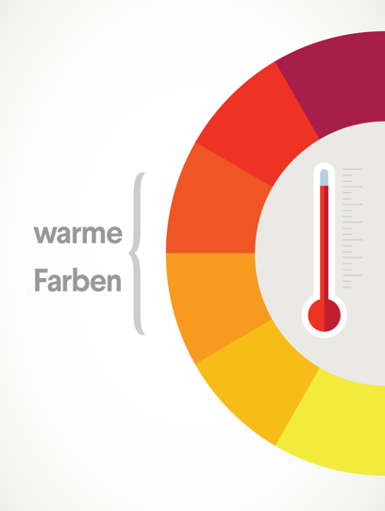
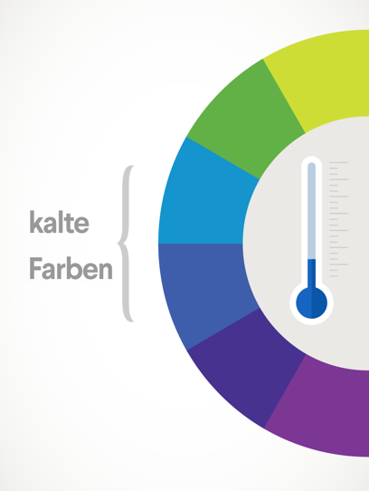
Farbkreis

Slide 22
Typografie
COMIC SANS & CO.

Slide 23
Allgemein
Lesbarkeit muss immer gewährleistet sein
Schriftarten übermitteln dem Betrachter
sofort eine Botschaft als auch ein Gefühl
maximal drei Schriftarten kombinieren

Slide 24

Schriftklassifikation
Serifenschriften
erste Wahl für Logos oder gedruckten Text
werden in der Regel als die zuverlässigsten / konservativsten Schriftarten betrachtet
Sehr gute Lesbarkeit sowohl bei kurzen Titeln als auch langen Textpassagen

Slide 25

Schriftklassifikation
Egyptienne-Schriften
Bringen beinahe immer einen
Vintage-Vibe in ein Design
klassische Formen funktionieren sehr
gut für jede Marke, die mit Outdoor in Verbindung steht
die verfeinerten, modernen Varianten
fühlen sich künstlerisch an

Slide 26

Schriftklassifikation
Serifenlose Schriften
Werden als die ökonomischste, effizienteste, sauberste und modernste Wahl betrachtet
in unterschiedlichsten Größen lesbar
Durch die weniger detaillierten Formen
eignen sie sich sehr gut für den Bildschirm
gut für lange Textabschnitte,
Überschriften und Logos

Slide 27

Schriftklassifikation
Schreibschriften
weniger Schwünge und lesbarer
vermittelt ein lässiges, schlichtes
und zeitloses Gefühl
für Logos, Poster und Flyer

Slide 28

Schriftklassifikation
Handschriften
funktionieren gut für Buchcover und Poster
beim Logo-Design unvermeidbar, da sie einen kreativen, einzigartigen Touch mit sich bringen

Slide 29
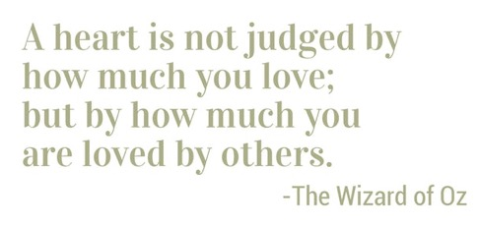
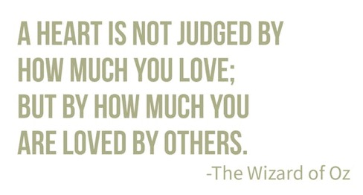
Schriftkombinationen
Do‘s
Vidaloka & Roboto
Verspieltheit durch gekringelte Serifen
moderne, gesetzte Schriftart, um für einen ausgeglichenen Ton zu sorgen
Bebas & Source Sans
mit Serifenschriften und anderen
Sans Serif Schriftarten kombinierbar
optimal durch offenen und klaren Stil

Slide 30
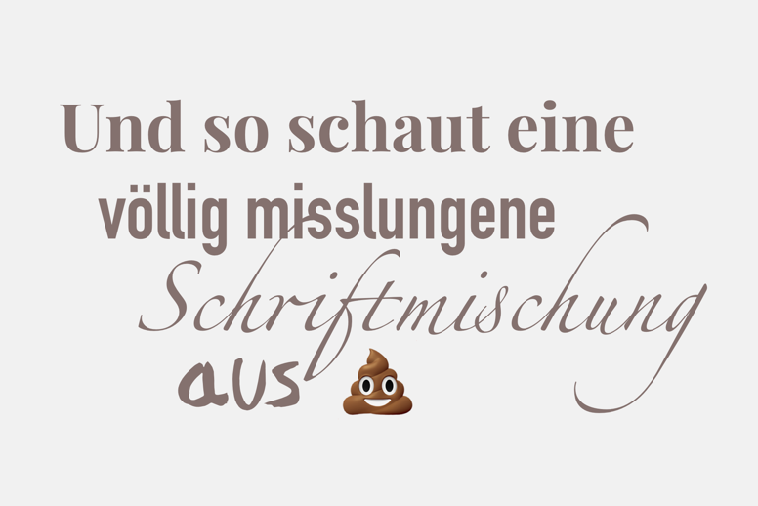
Schriftkombinationen
Don‘ts

Slide 31
Bilder
SAGEN MEHR ALS 1.000 WORTE

Slide 32
Allgemein
Druck
300 dpi, CMYK
Web
72 – 150 dpi, RGB
keine Bilder von Google nehmen
eigene Bilder sind authentischer als Stockbilder
muss zum Thema passen

Slide 33
Druck
ANSCHNITT, BESCHNITT & CO

Slide 34
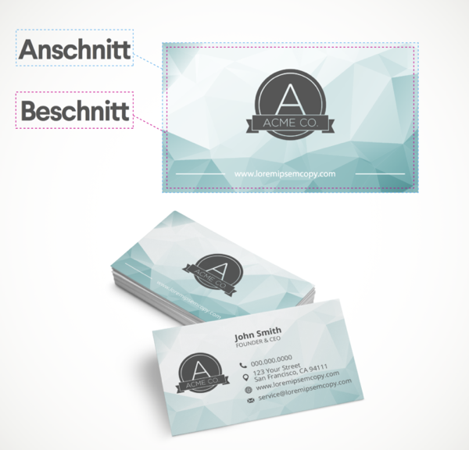
Anschnitt und Beschnitt
Anschnitt
Damit vermeidet man weiße „Blitzer“ durch Seitenelemente, die bis an den Blattrand gedruckt werden. Der Anschnitt beträgt
in der Regel 3 mm pro Seitenrand.
Beschnitt
Finale Größe eines gedruckten Werks, nachdem es zugeschnitten wurde

Slide 35
Online-Druckereien
https://www.wir-machen-druck.de
https://print24.com/de/
https://www.saxoprint.de
https://www.flyeralarm.com/de/

Slide 36
Dateiformate
JPEG, GIF UND EPS

Slide 37
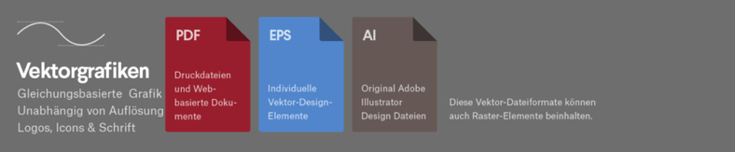
Vektorgrafiken
Gleichungsbasierte Grafik
können vergrößert werden,
ohne an Qualität zu verlieren
essenziell für plattformüber-
greifende Designs

Slide 38
Vektorgrafiken
PDF
Portable Document Format
kann auf jedem Computer herunter-
geladen und betrachtet werden
eignen sich am besten für
die Vorschau einer Arbeit
lassen sich universell
öffnen und anschauen
EPS
größenveränderbares Dateiformat
wird üblicherweise für
Vektordesigns verwendet
aufgrund seiner hohen Qualität wird
es in der Regel für Logos verwendet
AI
Adobe Illustrator Document
Dateiformat, um einseitige
Vektordesigns darzustellen

Slide 39
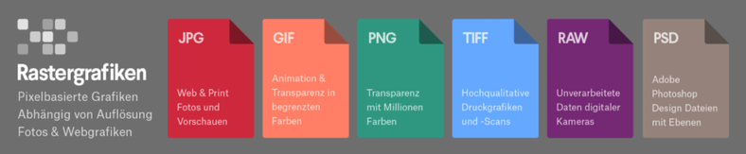
Rastergrafiken
Pixelbasierte Grafiken
abhängig von der Auflösung
können nicht vergrößert werden,
ohne an Qualität zu verlieren

Slide 40
Rastergrafiken
JPEG
das am weitesten verbreitete Format für webbasierte Designs
komprimierte Dateien, die schnell laden
können keinen transparenten Hintergrund haben (es wird automatisch ein weißer Hintergrund hinzugefügt)
GIF
unterstützt Animationen und Transparenz
kann nur bis zu 256 Farben anzeigen und ermöglichen nur geringe Dateigrößen
PNG
webbasiertes Format, welches keine Qualität verliert, wenn es komprimiert wird
TIFF
Format, um Rasterbilder zwischen Anwendungen auszutauschen
erzeugt Bilder mit einer höheren
Qualität als JPEG oder PNG

Slide 41
Rastergrafiken
RAW
Rohdatei von Bildern
haben eine größere Farbtiefe als JPEG
PSD
Photoshop Document
unkomprimierte Rasterbilddatei, die in Adobe Photoshop erzeugt wird

Slide 42
Do‘s & Don‘ts
BEISPIELE FÜR GUTE UND SCHLECHTE GESTALTUNG

Slide 43
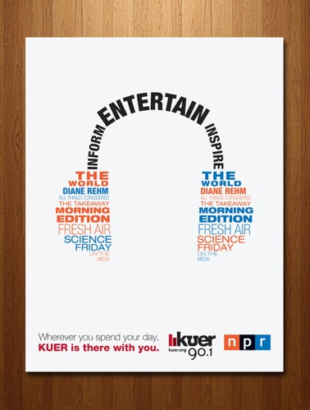

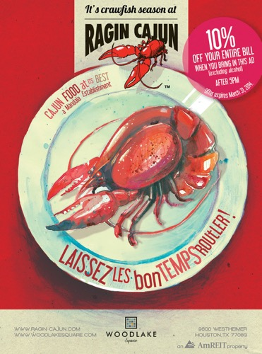

Slide 44
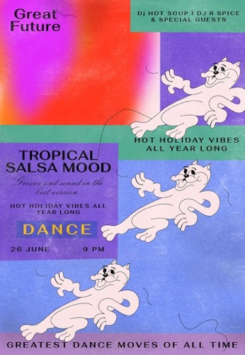

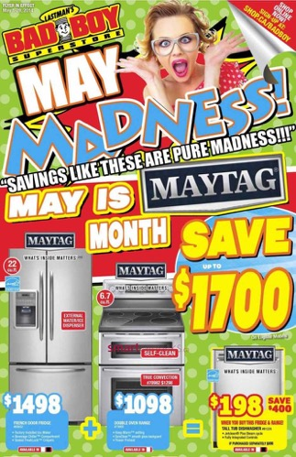

Slide 45
Anwendung
TIPPS FÜR EINEN GUTEN FLYER

Slide 46
Was muss drauf?
Name und Logo
Für was wird geworben?
Kernbotschaft muss ins Auge fallen
Anschrift und Kontaktdaten
Aussagekräftige Bilder
Prägnanter Text

Slide 47
Gute Quellen
INSPIRATION UND INPUT

Slide 48
Websites
Design
https://99designs.de/blog/
https://www.designmadeingermany.de
Bilder
https://unsplash.com
https://www.pexels.com/de-de/
https://pixabay.com/de/
Vektorgrafiken & Icons
https://de.freepik.com
https://de.vecteezy.com
https://www.flaticon.com/de/
Schriften
https://fonts.google.com
https://fonts.adobe.com
(nur mit Adobe-Lizenz)

Slide 49
Quellen
NACHWEISE DER VERWENDETEN INHALTE

Slide 50
Verwendete Quellen
https://99designs.de/blog/design-tipps/grafikdesign-grundlagen/
https://99designs.de/blog/design-tipps/grundlagen-der-farbenlehre/
https://99designs.de/blog/design-tipps/bedeutung-der-farben/
https://99designs.ch/blog/design-tipps/bilddateiformate/

